Slide 1


天气查询
-------六组肖艳

Slide 2

姓名：肖艳
性别：女
学校：乐山师范学院
专业：信息与计算科学
爱好：电影，运动
作者简介

Slide 3

项目概述
本项目是查询某个城市未来五天的天气情况，其中包括当天时间，天气气温，最高温度，当天气压以及天气情况

Slide 4
设计此项目的原因
全球天气变化无常，人们对当今天气的研究可谓是下了很大功夫，因为着实是不能精确的预测到天气，所以人们一直很关注天气研究

Slide 5
天气数据来源
http://api.openweathermap.org/data/2.5/forecast?q={},cn&mode=json&lang=zh_cn&&APPID=6a67ed641c0fda8b69715c43518b6996&units=metric
右方是网址哟

Slide 6

项目展示
1
部分代码展示
2
结果图片展示
3
生成exe文件展示

Slide 7
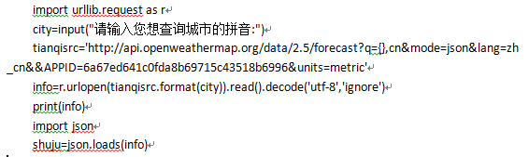
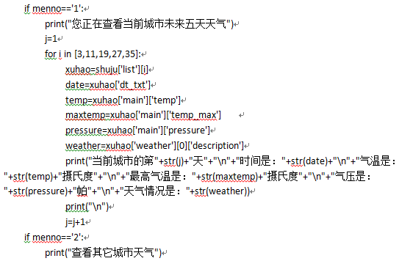
部分代码展示

Slide 8
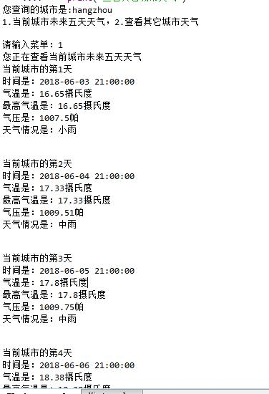
结果图片展示

Slide 9
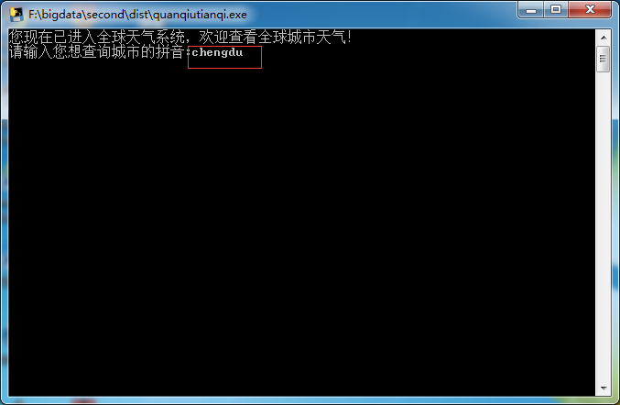
exe文件展示

Slide 10
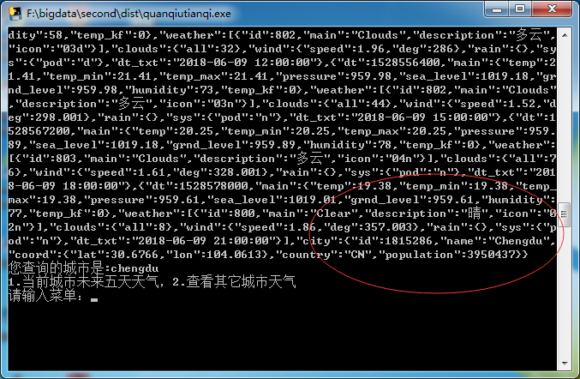
exe文件展示

Slide 11
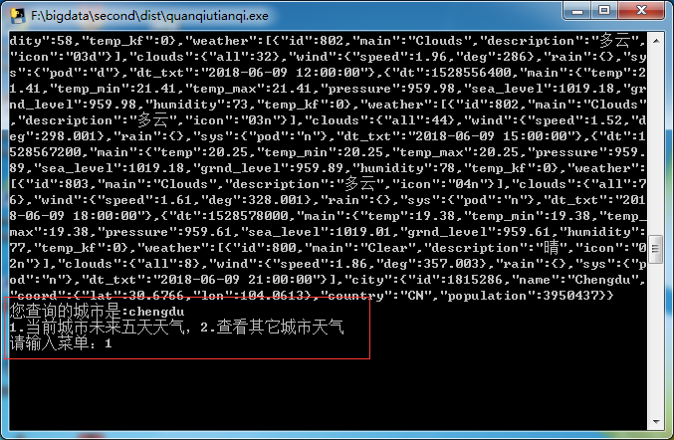
exe文件展示

Slide 12
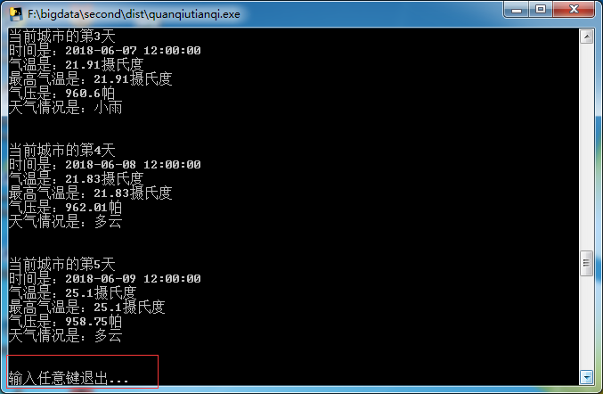
exe文件展示

Slide 13
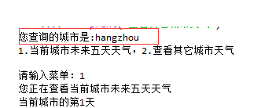
此项目还存在一些不足之处，最明显的就是输入城市名称拼音，没有将其转换成汉字输出，拼音没有汉字那么直观
不足之处

Slide 14
本周计划
1
深入了解大数据
2
学习大数据基本语法
3
掌握python等的使用
4
独立完成大数据项目

Slide 15
时间安排
1，课上认真跟着老师思路学习
4，每天复习前一天的内容并做好总结
2，上课积极向老师同学提问
3，课后认真完成当天布置的作业

Slide 16
收获
1，了解了python ， scala 的基本语法
2，学会使用python ， scala 来进行基本运算
3，能够使用python从网站上抓取信息制作天气查询系统
4，能够运用scala从网页上爬出我们需要的信息

Slide 17
The End
THANKS

